Slide 1
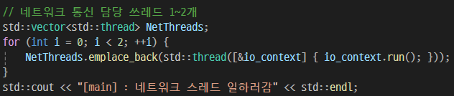
Io_context
비동기 네트워크 통신 작업만 수행
NetThreads
(2개)
Async_write
Async_read
Acceptor
Io.context.run()

Slide 2
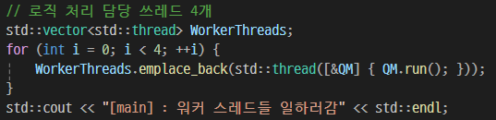
QueueManager
네트워크 외 게임 로직 수행
WorkerThreads
(4개)
CHAT
LOGIN
MOVE …
QueueManager.run()

Slide 3
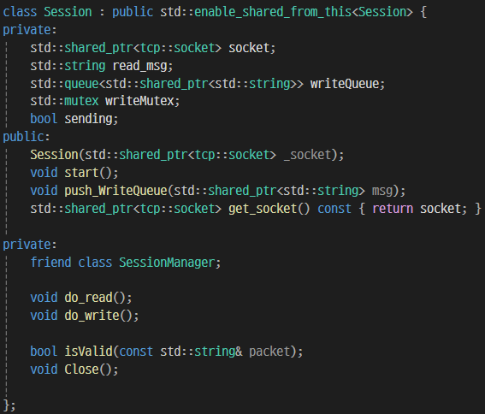
<서버 동작 흐름>
Session
클라 -> 연결시도
연결 성공시
Session 인스턴스
생성

Slide 4
<서버 동작 흐름>
생성된 Session은 SessionManager 에 등록
SessionManager (싱글톤)
Session 관리용 vector 멤버
패킷 유효성 검사용 vector 멤버
멤버들 유틸메서드 (getter,setter)
비동기 네트워크 작업 등록
asio::async_read_until(…)
asio::async_write(…)
브로드캐스팅 지원 메서드

Slide 5
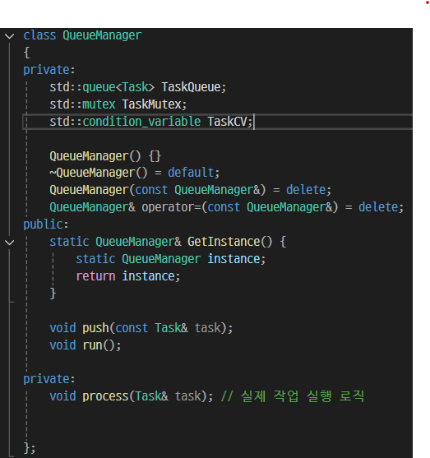
<서버 동작 흐름>
게임 로직 처리를 위한 QueueManager
QueueManager (싱글톤)
작업들을 TaskQueue에 보관
동기화를 위해 모니터패턴을 선택
그를 위한 Mutex , CV 멤버
Task 구조체
Shared_ptr<Session> session
String message

Slide 6
Send
SendMsg
Logic
Thread Pool
kill
Logic Queue
Loop
Net
Thread Pool
False
TLS
Stream
Io_context
Loop
Read
isValid?
True
Socket
Async
Read/write
working
isDbTask?
False
True
Acceptor
Session
인스턴스생성
Redis Cache Manager
hit
서버시작
서버 인스턴스
생성
Session
Manager
miss
Sessions…
<Optional>
DBManager
서버
설계 & 실행 흐름
MySQL
Database
DB
Thread Pool
DBTask
Loop

